Slide 1
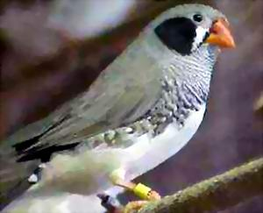
珍珠鸟
珍珠鸟，又名珍珠鸡、珠鸡、几内亚鸟,也叫锦花鸟、小珍珠。原产于澳大利亚东部，因羽毛散落许多小白斑点，形似珍珠，故得名。珍珠鸟性情温顺，喜群居，不善争斗。珍珠鸟胆小、机敏，易受惊吓，一旦遇到意外，鸟群即发出叫声，逃避、飞跑或胡乱冲撞，常导致损伤。

Slide 2
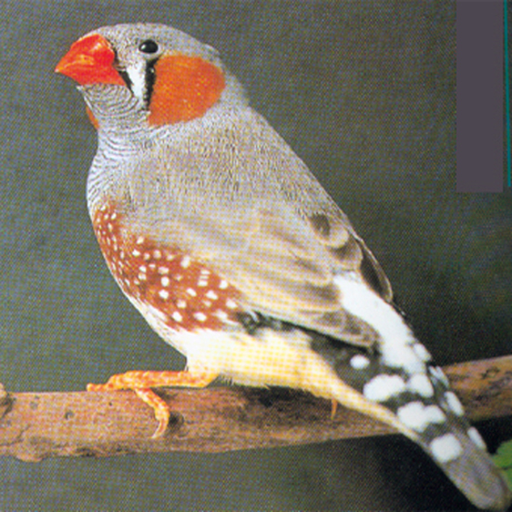
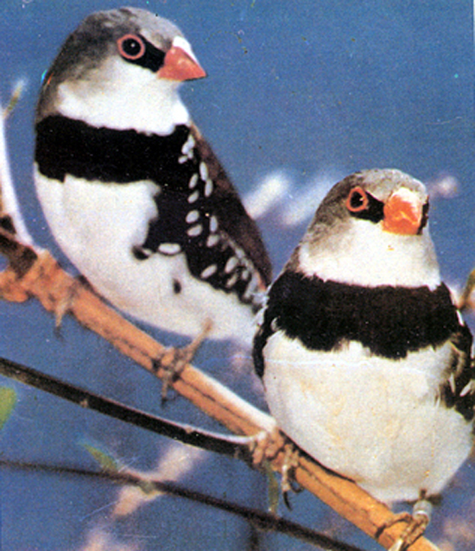
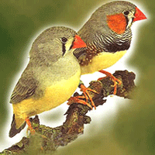

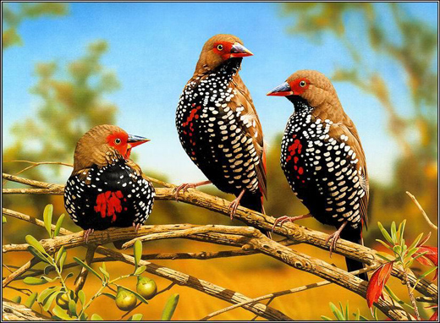

Slide 3
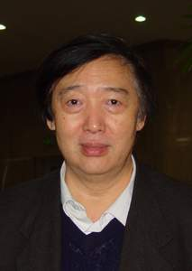
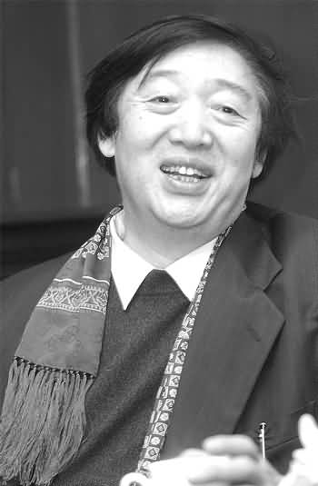
走近作者
冯骥才
1942年出生于天津，祖籍宁波慈溪.曾做过天津男子篮球队专业队员。后因伤从事美术工作。文学作品有：《义和拳》、《神鞭》。其中《神鞭》被改编为同名影片。
他的散文哲理深邃，意境高远，想象丰富奇特，给人以心灵的陶冶，美的享受。

Slide 4

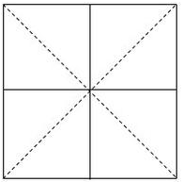

2.生字新词
màn
lónɡ
chǒu
蔓
茏
瞅
（1）认读园地
chú
kuànɡ
cā
là
dā
雏
框
嚓
蜡
嗒
nì
jiǎn
móu
zā
xiè
腻
睑
眸
咂
泻

Slide 5
wàn
鸟巢
cháo
垂蔓
bānbó
斑斑驳驳
生意葱茏
cōnɡlónɡ
瞅瞅我
chǒu
雏儿
chú
jiǎn
móu
xiè
眼睑
眸子
流泻
呷呷嘴
xiā
扒开
bā
爪子
zhuǎ
顺蔓摸瓜
wàn
扒
爪
蔓
扒窃
pá
爪牙
zhǎo
màn
蔓延
back

Slide 6
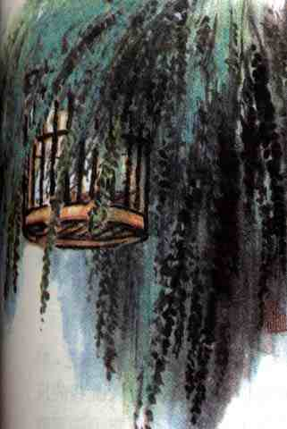

感知美
1、本文讲述了一个什么故事？
2、表达了作者对珍珠鸟的什么感情？

Slide 7

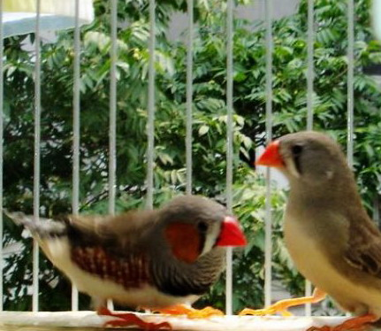
（三）学习课文
1.整体感知
（1）说说课文主要讲了什么内容。
课文主要描写了“我”为珍珠鸟创造了自由自在的生活环境，它们由怕人到能与“我”和睦相处的故事。
（ 2 ）作者养珍珠鸟的感受是什么？
信赖，往往会创造出美好的境界。

Slide 8
欣赏美
朗读课文,画出你喜欢的体现小珍珠鸟可爱的句子,并说说你的理由。

Slide 9
瞧，多么像它的父母：红嘴红脚，灰蓝色的毛，只是后背还没生出珍珠似的圆圆的白点；它好肥，整个身子好像一个蓬松的球儿。
用比喻的手法, 抓住珍珠鸟的外形来描写, 写出珍珠鸟毛茸茸,又肥又圆的特点,很可爱的样子。

Slide 10
它先是离我较远,见我不去伤害它,便一点点的挨近,然后蹦到我的杯子上,俯下头来喝茶,再偏过脸瞧瞧我的反应,我只是微微一笑,依旧写东西,它就放开胆子跑到稿纸上,绕者我的笔尖蹦来蹦去;跳动的小红爪子在纸上发出”嚓嚓”响。
用拟人的手法, 抓住鸟的动作,神态来写,赋予鸟人的灵性,像个娇憨顽皮的孩子,居然懂得看人的脸色行事,多聪明的鸟呀!

Slide 11
作者运用了比喻和拟人的手法，抓住了珍珠鸟的外形、动作、神态来描写,描写中融入了自己的喜爱之情。

Slide 12
探究美
1、在关爱之情的驱使下，“我”为鸟儿做了哪些事？
2、文中,“我”和小鸟形体的距离越来越近。请找出表现“我”的举动及小鸟相对反应的句子。
3、文章开头用单独一段强调珍珠鸟“怕人”有哪些用意？

Slide 13
在关爱之情的驱使下，我为鸟儿做了哪些事？
1、为鸟儿布置更好的环境；
2、按时添食加水；
3、按捺自己的好奇心决不轻易
打扰它们的生活。

Slide 14
我把它挂在窗前。那儿还有一大盆异常茂盛的法国吊兰。我便用吊兰长长的、串生着小绿叶的垂蔓(màn)蒙盖在鸟笼上，它们就像躲进深幽的丛林一样安全，从中传出的笛儿般又细又亮的叫声，也就格外轻松自在了。
[ 爱鸟、懂鸟、细心、体贴]

Slide 15
你认为究竟是什么拉近了我和珍珠鸟之间的距离？
信赖
“我”
鸟
爱

Slide 16
“我”从和鸟儿的相处中得到了什么感受？

Slide 17
信赖，往往创造出美好的境界。
因为我（ ），
雏儿离我（ ），
善良、有爱心
体会到
（往往创造出
美好的境界）。
越来越近

Slide 18
关爱、尊重、宽容、理解、平等、自由等产生信赖，信赖创造美好的（和睦、和谐、和平）境界
尊重与关爱是信赖产生的基础.

Slide 19
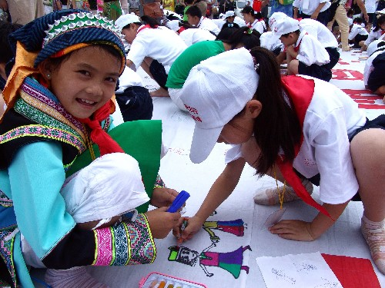
仿造其中一个句子，或用自己喜欢的方式,谈谈你对“信赖”的理解
①信赖，是你无助时,一个真挚的眼神。
②信赖，是一座桥梁，让我们心灵相通。

Slide 20
小珍珠鸟，你刚开始为什么离我较远呢？
——我怕你伤害我呀，因为防人之心不可无。

Slide 21
小珍珠鸟，你刚开始为什么离我较远呢？
那你为什么又敢挨近我，不仅蹦到我的杯子上来喝茶，还偏过脸来瞧瞧我的反应，你真是太可爱了。这时，你在想什么呢？
——我呀，在试探你呢。看你对我是不是够友好！

Slide 22
小珍珠鸟，你刚开始为什么离我较远呢？
那你为什么又敢挨近我，不仅蹦到我的杯子上来喝茶，还偏过脸来瞧瞧我的反应，你真是太可爱了。这时，你在想什么呢？
小家伙，你“嗒嗒”啄我的笔尖，有什么话想对我说吗？

Slide 23
小珍珠鸟，你刚开始为什么离我较远呢？
那你为什么又敢挨近我，不仅蹦到我的杯子上来喝茶，还偏过脸来瞧瞧我的反应，你真是太可爱了。这时，你在想什么呢？
小家伙，你“嗒嗒”啄我的笔尖，有什么话想对我说吗？
——我看你写了很长时间，想提醒你要注意休息。

Slide 24
小珍珠鸟，你刚开始为什么离我较远呢？
那你为什么又敢挨近我，不仅蹦到我的杯子上来喝茶，还偏过脸来瞧瞧我的反应，你真是太可爱了。这时，你在想什么呢？
小家伙，你“嗒嗒”啄我的笔尖，有什么话想对我说吗？
小家伙，我抚摸你的时候，你有什么感觉呢？

Slide 25
小珍珠鸟，你刚开始为什么离我较远呢？
那你为什么又敢挨近我，不仅蹦到我的杯子上来喝茶，还偏过脸来瞧瞧我的反应，你真是太可爱了。这时，你在想什么呢？
小家伙，你“嗒嗒”啄我的笔尖，有什么话想对我说吗？
小家伙，我抚摸你的时候，你有什么感觉呢？
——好像妈妈的手在抚摸我呢！

Slide 26
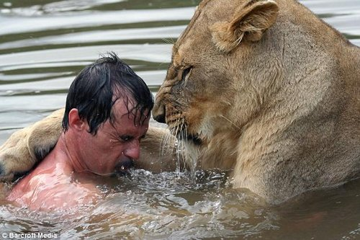
南非动物学家与狮共泳

Slide 27
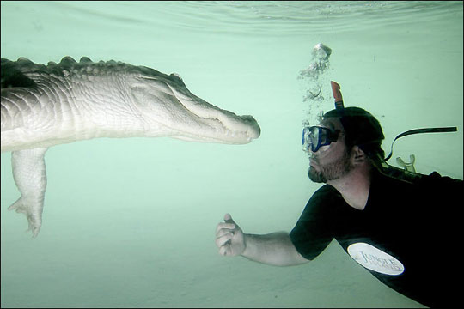
男子与鳄鱼共舞

Slide 28
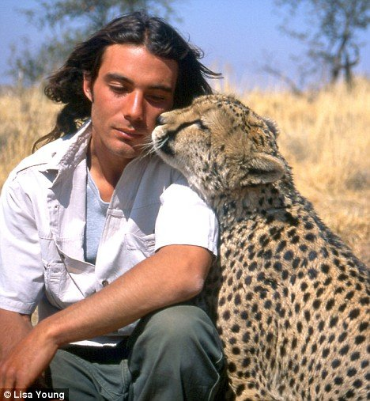
“现代泰山”放豹归山

Slide 29
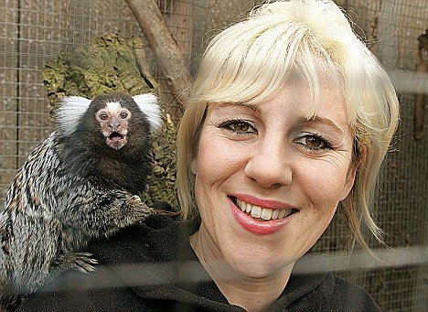
英夫妇与数百猛禽同住

Slide 30
物种的灭绝本来是自然的，但是人为的迫害加速了它的灭亡，从地球上最初的25亿个物种，到如今的2亿个物种，兽类每两年消失一个物种，鸟类每一年消失一个物种，据科学家统计，下个世纪，地球上的植物将会以每两小时灭绝一个物种的速度进行着……

Slide 31
我们，该做些什么？
拿起你的笔，为保护自然写下一句标语。
像爱护我们的眼睛一样爱护每一个生命。
放下屠刀，立地成佛。
地球上的最后一滴水将是人类自己的眼泪。

